Slide 1
HOẠT ĐỘNG TRẢI NGHIỆM
Tuần 11: Kính yêu thầy cô
Thân thiện với bạn bè

Slide 2

KHỞI ĐỘNG

Slide 3


Slide 4




Slide 5
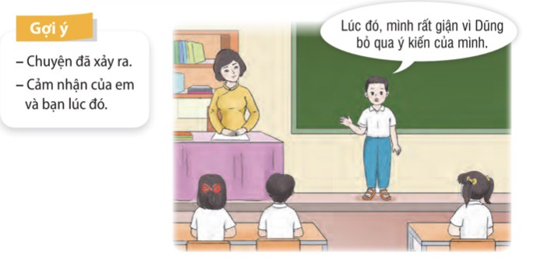
Hoạt động 6: Kể những câu chuyện nói về sự bất đồng trong quan hệ bạn bè
Kể lại một lần em và bạn bất đồng ý kiến với nhau.

Slide 6
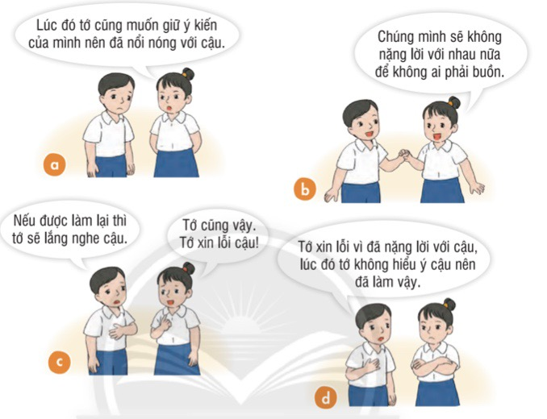

Hoạt động 7: Tìm hiểu về những cách để hoà giải bất đồng với bạn bè
Câu 1: Sắp xếp các tranh theo thứ tự các bước thực hiện hoà giải bất đồng với bạn bè.

Slide 7
Hoạt động 7: Tìm hiểu về những cách để hoà giải bất đồng với bạn bè
1. Sắp xếp các tranh theo thứ tự các bước thực hiện hoà giải bất đồng với bạn bè.
Thứ tự các bước thực hiện hoà giải bất đồng với bạn bè: d - a - c - b.

Slide 8
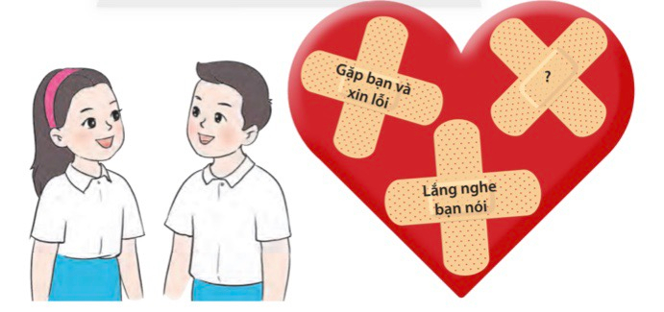
2. Xác định cách để hoà giải bất đồng với bạn bè và chia sẻ với các bạn.

Slide 9
2. Xác định cách để hoà giải bất đồng với bạn bè và chia sẻ với các bạn.
Chia sẻ
Cách để hoà giải bất đồng với bạn bè:
Bình tĩnh lắng nghe bạn.
Nhẹ nhàng giải thích cho bạn hiểu.
Cùng nhau tìm lí do dẫn tới bất đồng.
Nói chuyện, trao đổi chân thành.
Thống nhất cách hoà giải: chân thành xin lỗi nếu bản thân có lỗi sai hoặc sẵn sàng tha thứ khi bạn xin lỗi mình,...

Slide 10
Kể thêm các cách để hoà giải bất đồng với bạn bè.
Kể thêm các cách để hoà giải bất đồng với bạn bè.
3. Kể thêm các cách hòa giải bất đồng với bạn bè.

Slide 11
3. Kể thêm các cách hòa giải bất đồng với bạn bè.
Chia sẻ
Các cách khác để hoà giải bất đồng với bạn bè:
Viết thư xin lỗi bạn.
Tự tay làm quà để tặng và hoà giải với bạn.
Nhờ bạn bè, thầy cô giúp đỡ.

Slide 12


Slide 13


